Slide 1
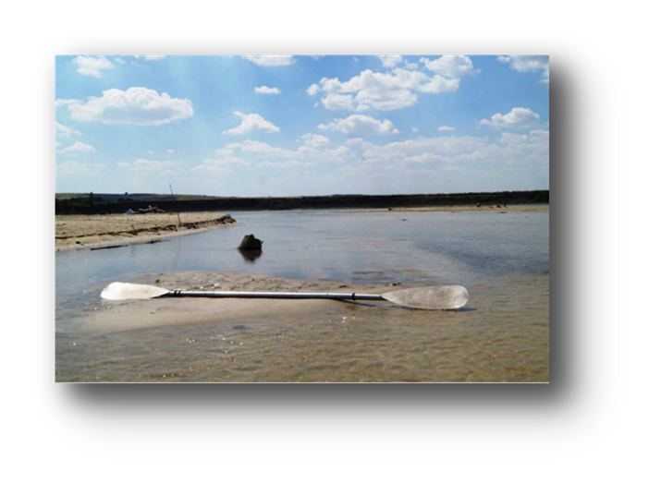
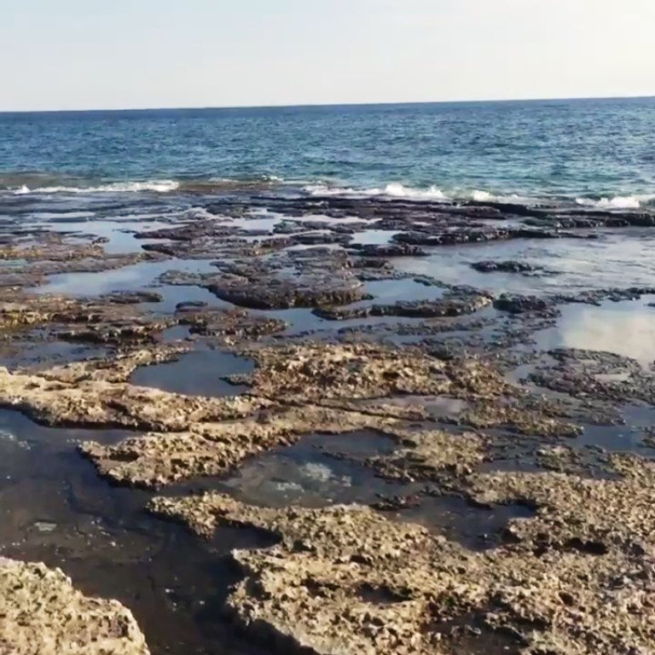
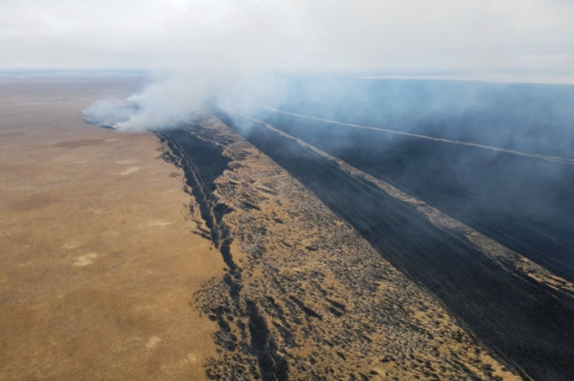
ВЛИЯНИЕ РЕГИОНАЛЬНЫХ КЛИМАТИЧЕСКИХ ИЗМЕНЕНИЙ
НА УРОВЕНЬ КАСПИЙСКОГО МОРЯ
Островская Е.В., к.г.н.
Координатор КАСПАС (КАСПКОМ)

Slide 2
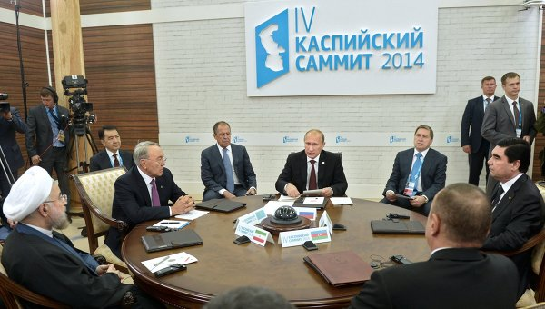
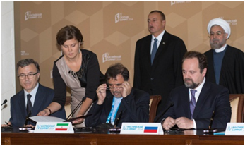
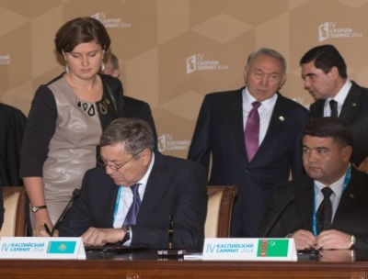
Международное сотрудничество в области гидрометеорологии и климата Каспийского моря
Соглашение о сотрудничестве в области гидрометеорологии Каспийского моря (2014 г.)
Координационный комитет по гидрометеорологии Каспийского моря (КАСПКОМ)
Наблюдательная сеть на Каспийском море:
Данные наблюдений на 26 морских станциях в рамках международного обмена данными по линии КАСПКОМ
Основная цель Соглашения: создание и развитие региональной системы получения и обмена информацией о состоянии Каспийского моря
Подписание Соглашения
на IV саммите глав прикаспийских государств в г. Астрахани, 2014 г.

Slide 3
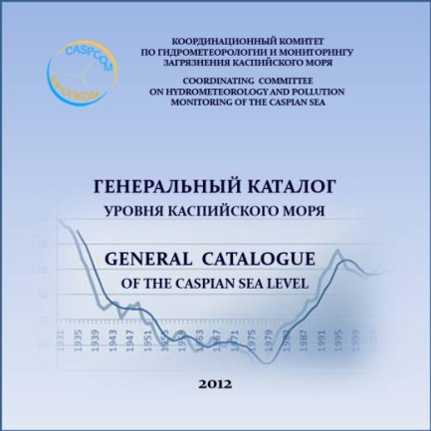
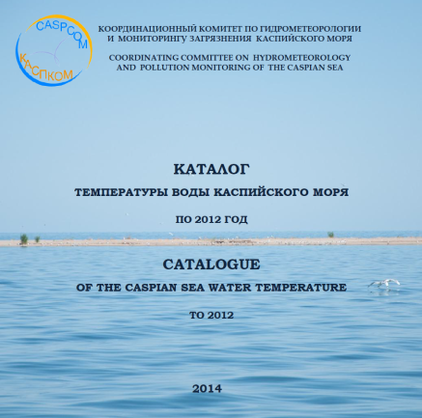
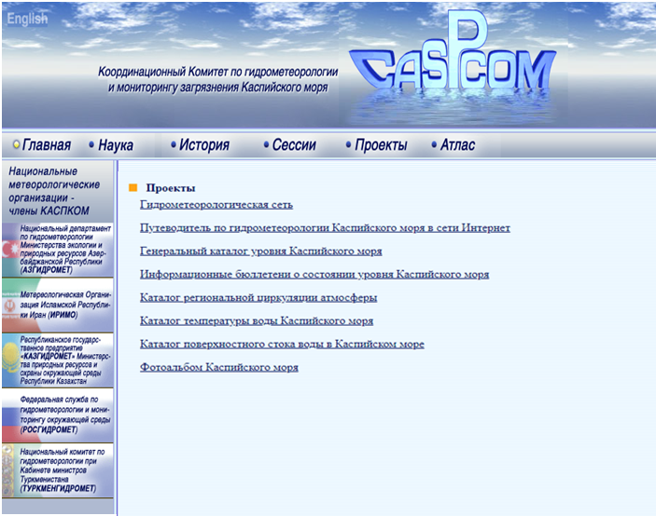
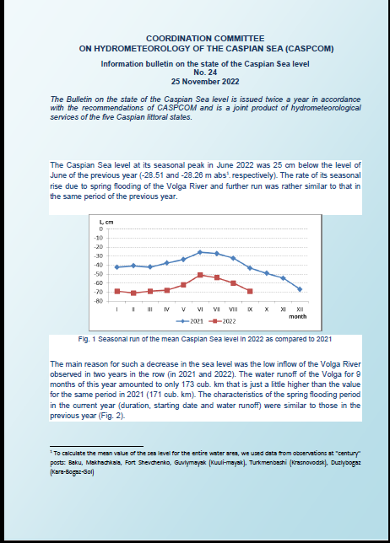
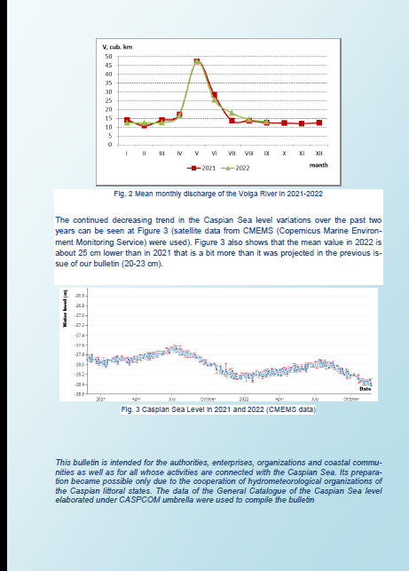
Информационные ресурсы КАСПКОМ
Каталоги данных наблюдений (региональной циркуляции атмосферы, уровня моря, речного стока, температуры воды, солености воды, температуры воздуха)
Сайт КАСПКОМ
www.caspcom.com
Информационно-аналитическая продукция (бюллетени о состоянии уровня моря, климатические бюллетени)

Slide 4
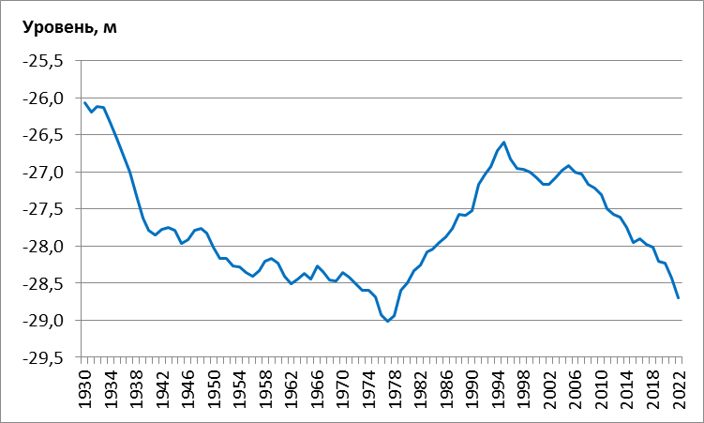
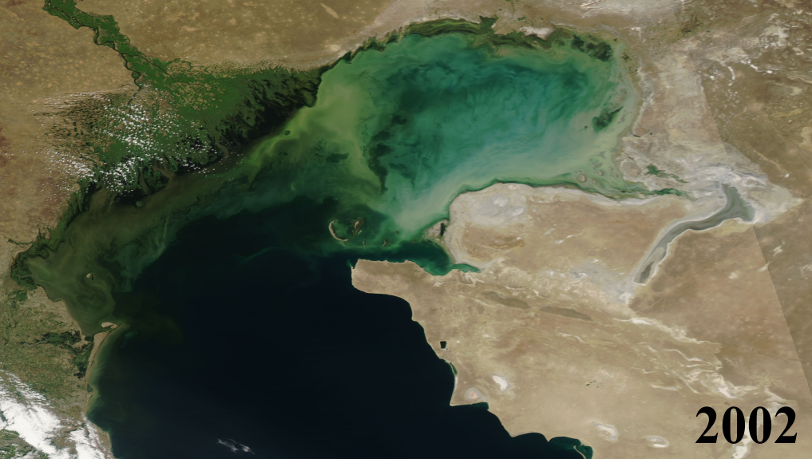
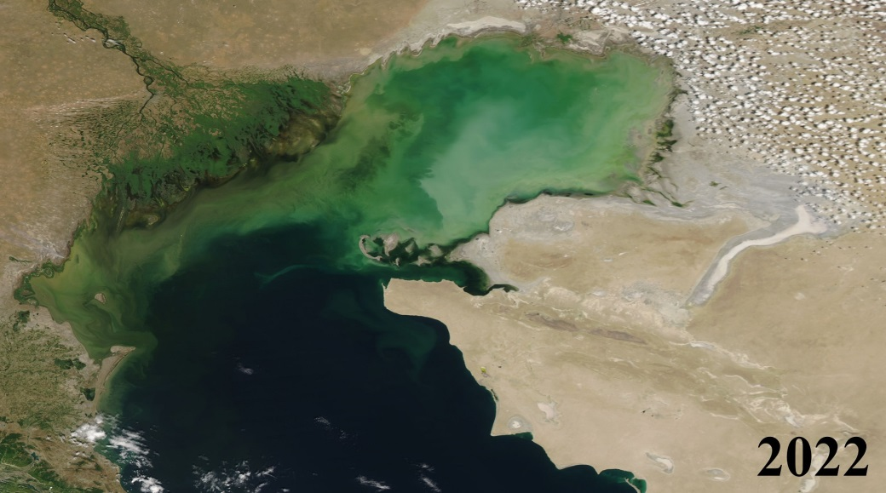
Колебания уровня Каспийского моря
Падение уровня Каспийского моря с 1996 г. достигло 2 м
Сокращение площади водной поверхности моря на 29 тыс. кв. км к 2023 г.
Источник: Казгидромет

Slide 5
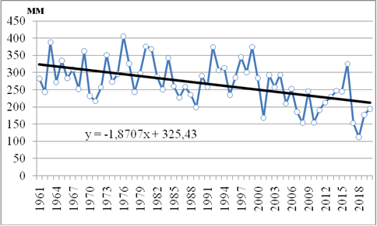
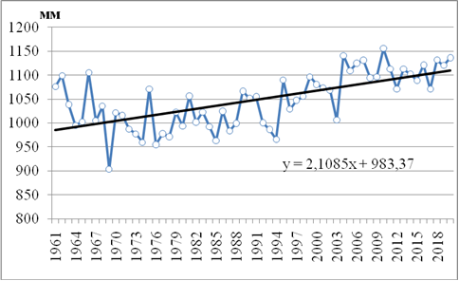
Изменения климатических характеристик
Рост температуры воздуха и воды
Снижение количества осадков
Увеличение испарения

Slide 6
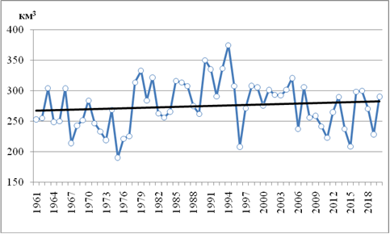
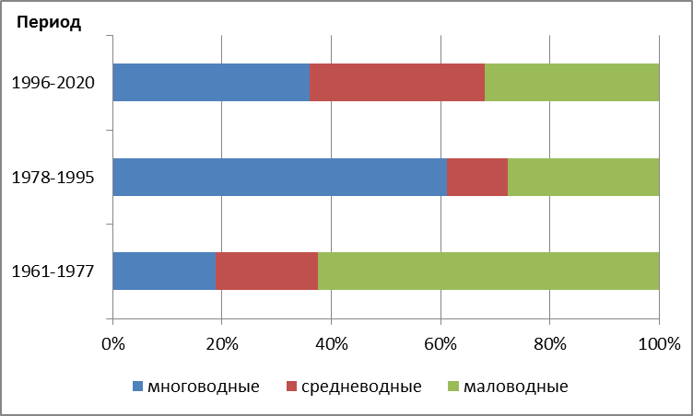
Изменение водного стока рек бассейна Каспийского моря
Сток рек бассейна Каспийского моря
Период, гг. | Волга, км³ | Чалус, км³ | Хараз, км³ | Кура, км³ | Полруд, км³ | Сефидруд, км³ | Сулак, км³ | Терек, км³ | Урал, км³
I. 1961-1977 | 219,7 | 0,40 | 1,09 | 15,7 | 0,52 | 3,47 | 4,65 | 5,66 | 7,29
II. 1978-1996 | 262,5 | 0,46 | 0,87 | 13,8 | 0,46 | 4,48 | 4,65 | 5,73 | 8,84
III. 1997-2020 | 242,1 | 0,38 | 0,89 | 10,9 | 0,45 | 1,62 | 4,89 | 8,41 | 6,88
Объем водного стока 9 рек
Количество многоводных лет уменьшилось

Slide 7
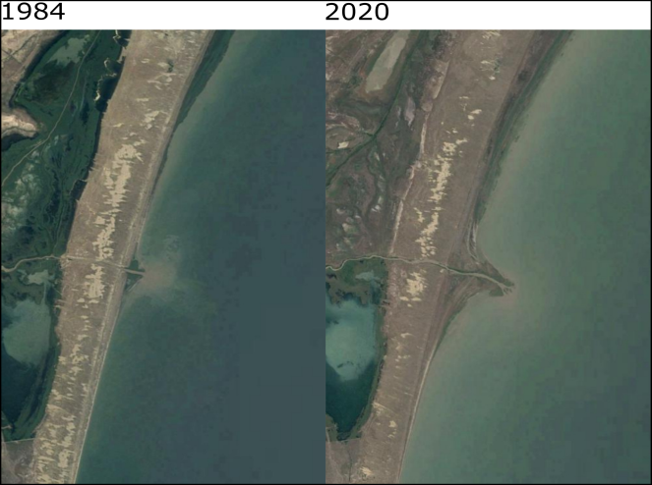
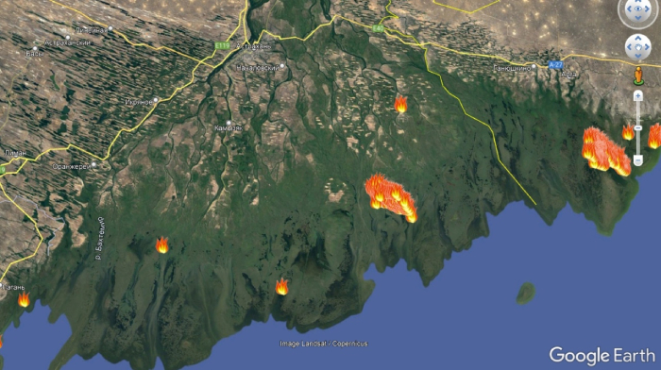
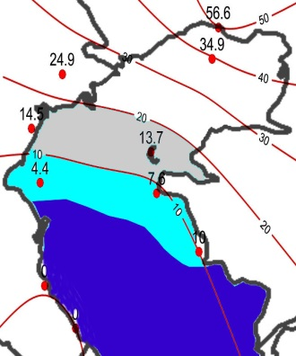
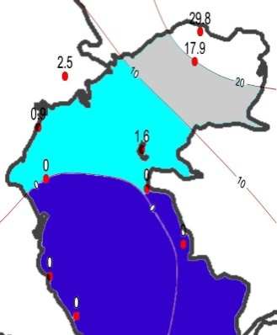
Последствия климатических изменений для морских и прибрежных экосистем
Осушение прибрежной части моря
Терек
Пожары в дельте Волги
Опустынивание, усыхание прибрежных территорий, заливов, водно-болотных угодий, речных дельт;
Угроза биоразнообразию региона, особенно популяции тюленей из-за потепления зим и изменения ледовых условий
Изменение ледового режима (прогноз)
1981–2010 гг.
2071–2100 гг.
Средняя максимальная толщина льда (см)
Источник: Казгидромет

Slide 8
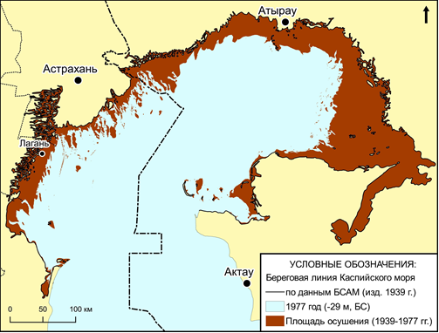
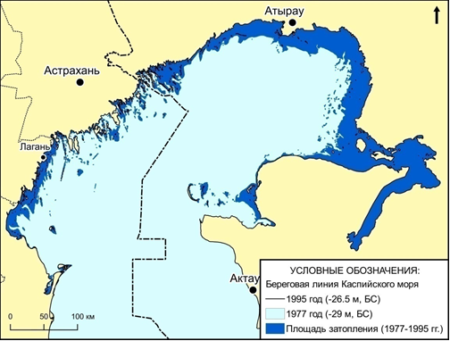
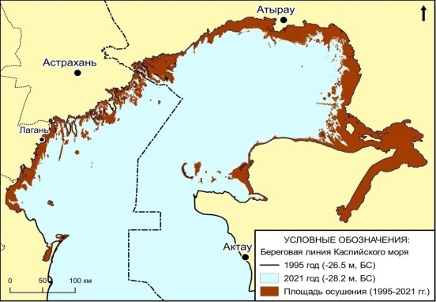
Многолетние колебания уровня моря цикличны и вызваны естественными причинами
Колебания уровня Каспийского моря по историческим данным
Изменения береговой линии в северной части моря в разные периоды
1930-1977 гг.
1978-1995 гг.
1996-2021 гг.

Slide 9
Для адаптации к климатическим изменениям необходимо:
учитывать цикличность многолетних колебаний уровня Каспийского моря при территориальном планировании;
развивать региональную систему наблюдений;
повышать качество и надежность гидрометеорологической и климатической информации;
укреплять международный обмен данными в рамках КАСПКОМ, Тегеранской конвенции и др. региональных соглашений

Slide 10
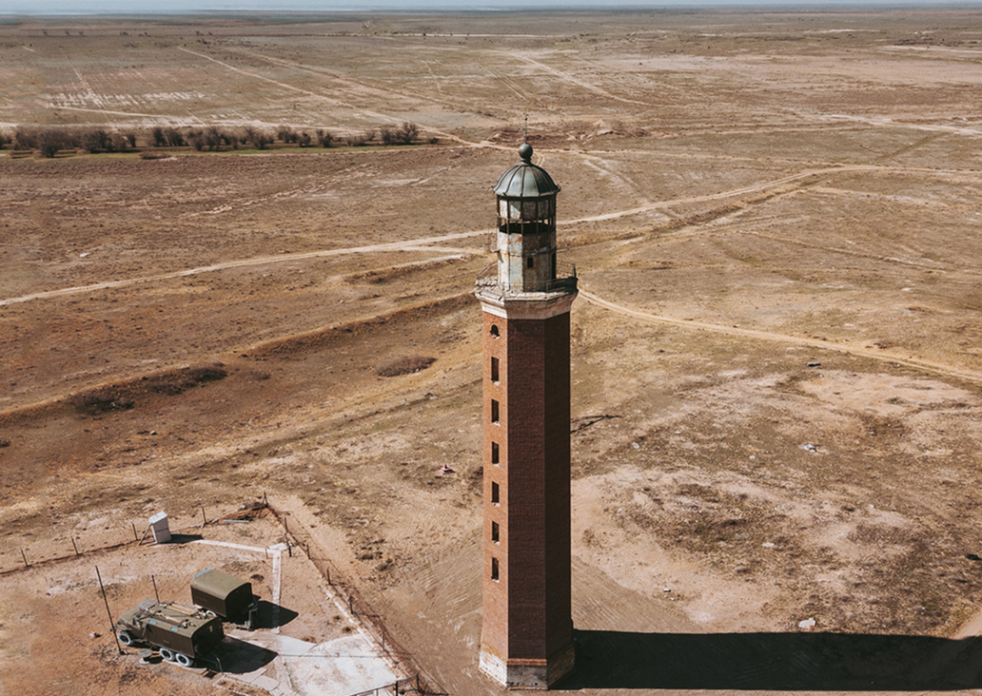
СПАСИБО ЗА ВНИМАНИЕ!

